Slide 1
MISE EN PLACE DES TRANSDUCTEURS

Slide 2
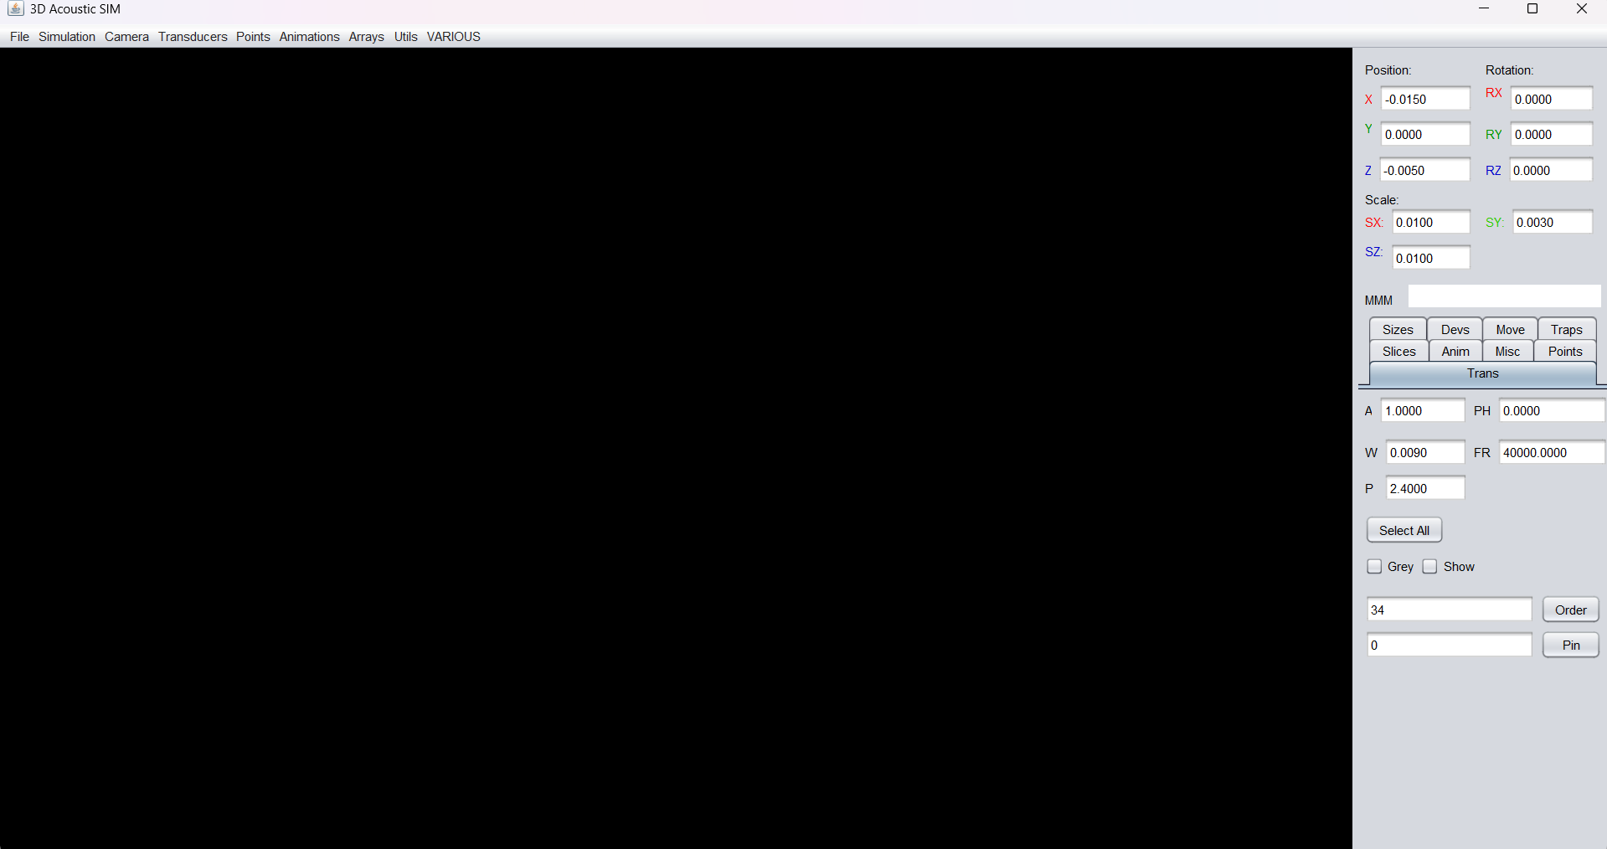
1.1 Création des transducteurs

Slide 3
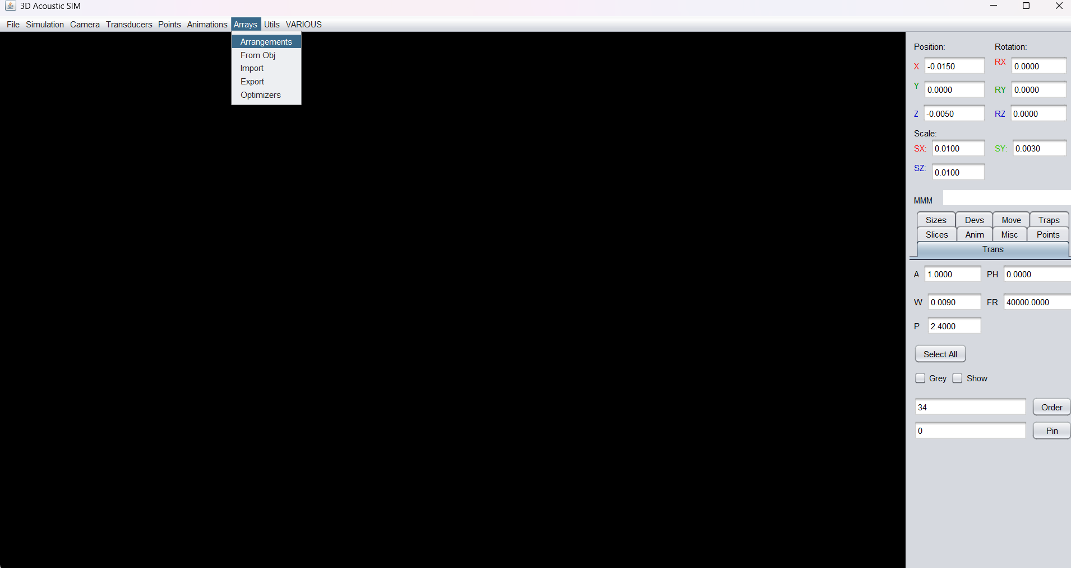
1.3 Création des transducteurs

Slide 4
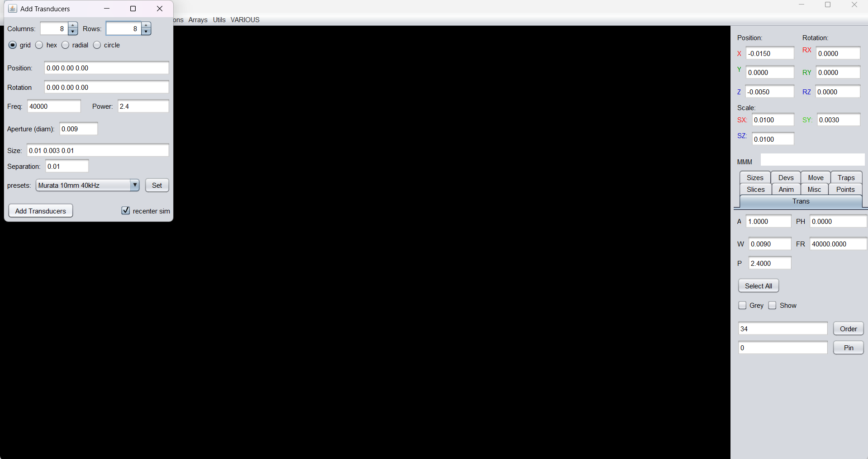
1.3 Création des transducteurs

Slide 5
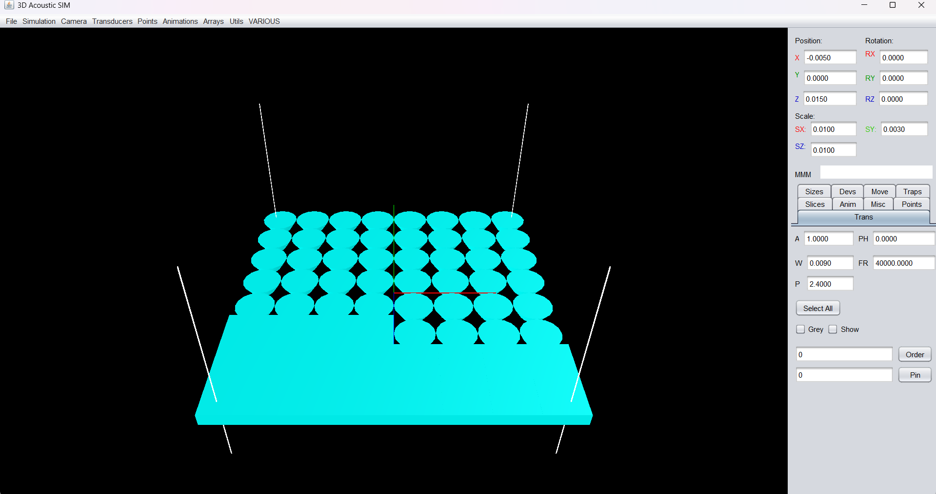
2.1 Ordonnancement des transducteurs
Crtl + cliquer sur chaque transducer en suivant l’ordre des flèches

Slide 6
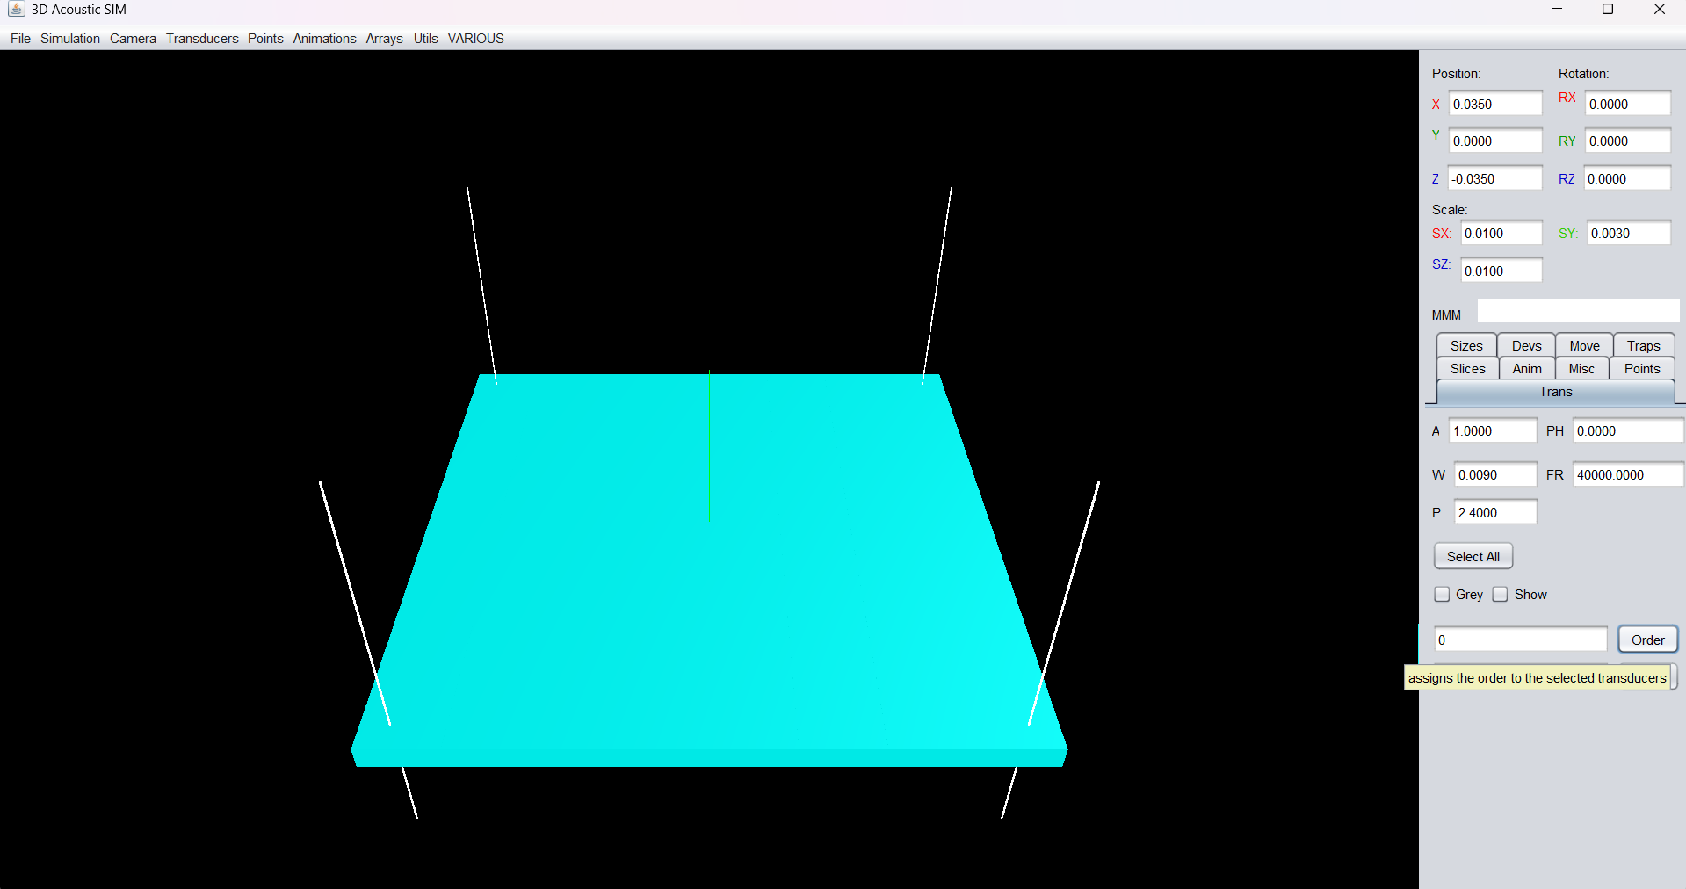
2.2 Ordonnancement des transducteurs

Slide 7
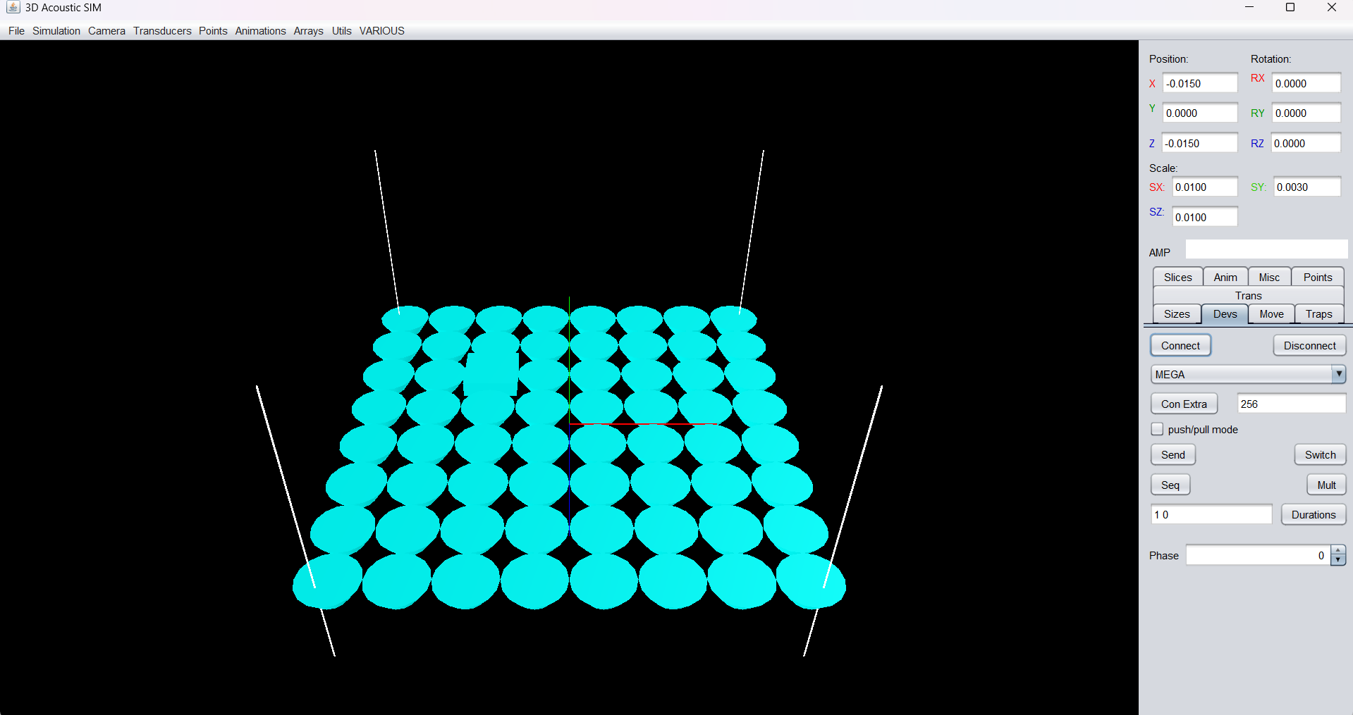
3.1 Connecter la carte Arduino MEGA et téléverser l’arduino méga

Slide 8
ASSIGNATION DES TRANSDUCTEURS

Slide 9
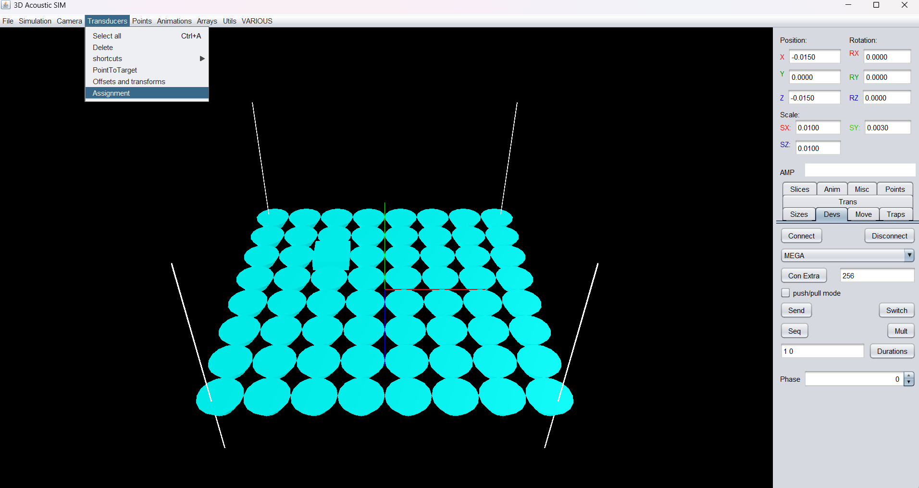
4.1 Démarrage de l’assignation

Slide 10
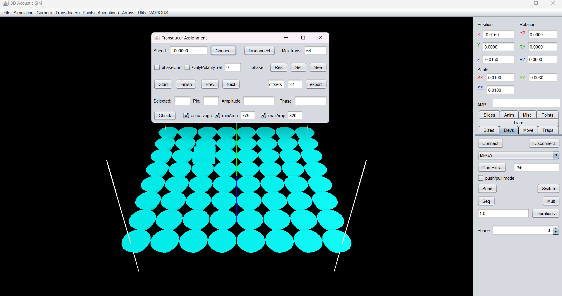
4.2 Connecter la carte Arduino NANO et téléverser le code assignation

Slide 11
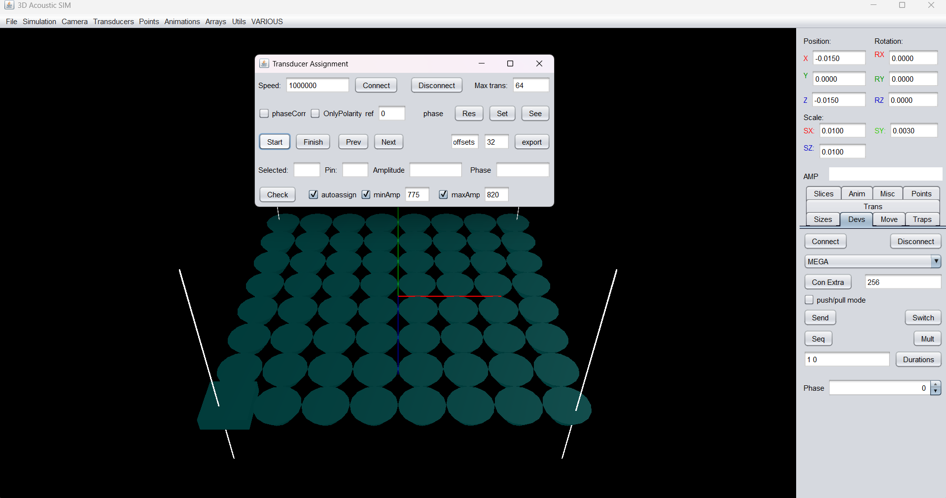
4.3 Cliquer sur start

Slide 12
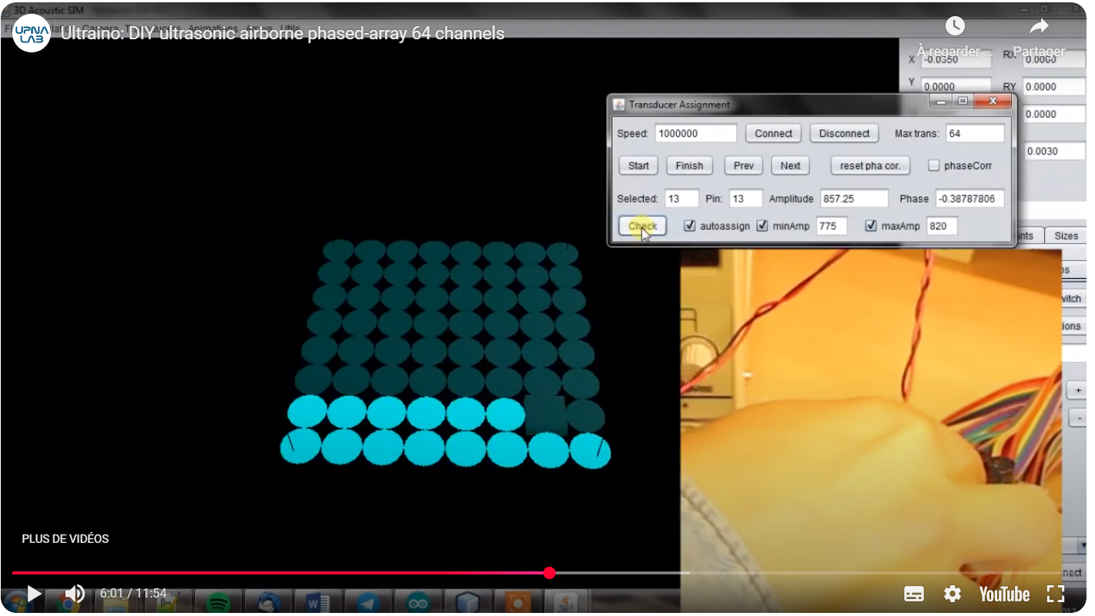
4.4 Mesurer la phase et l’amplitude de chaque transducteur cliquer sur check à chaque fois

Slide 13
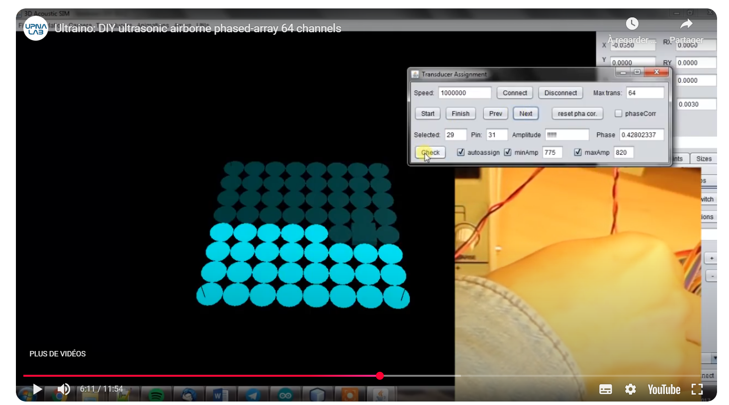
4.2 Cliquer sur Next si pour un transducteur cela ne marche pas

Slide 14
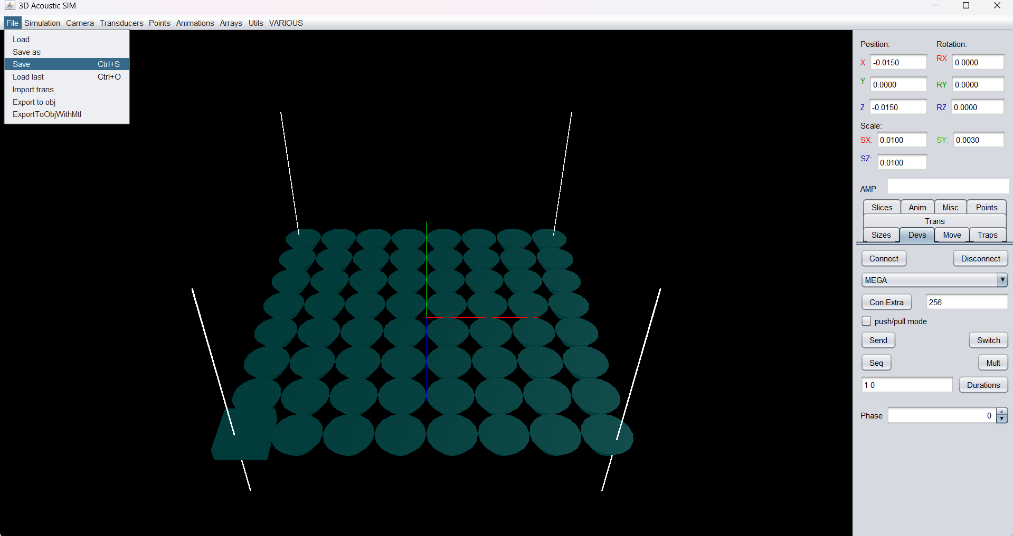
4.3 Sauvegarder le fichier

